Slide 1
Тема
Enterprise Architecture
…иногда они возвращаются снова…

Slide 2
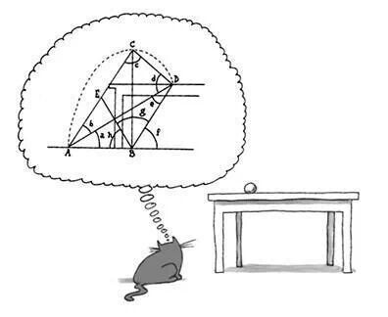
О чём это мы?

Slide 3
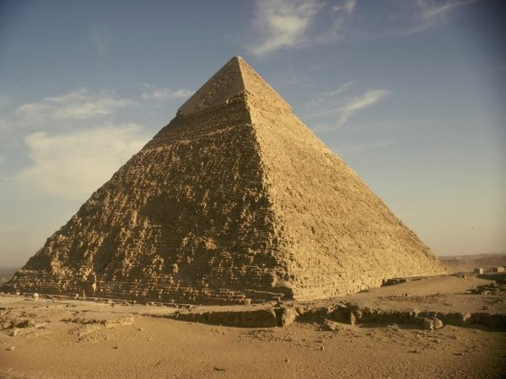
Идея
Стратегия (план)
Методика
описания бизнес-архитектуры
Методика
описания архитектуры ИТ
Методика и процессы управления и контроля над архитектурным процессом («авторский надзор»)

Slide 4
Подходы
Методики описания [задают классификацию основных областей архитектуры и единые принципы для их описания во взаимной увязке друг с другом]
Орфография и грамматика «архитектурного» языка
Изобретаются:
Консультантами (Gartner, Open Group, NASCIO и др.)
ГосСтруктурами (Казначейство США, МО США и др.)
Вендорами (Microsoft, IBM, SAP и др.)
Умными людьми (Захман, Зиндер)

Slide 5
Кроме этого…
…существуют различные индустриальные стандарты – от IEEE, ISO и прочие…
Ни один из стандартов не занимает
доминирующего положения

Slide 6
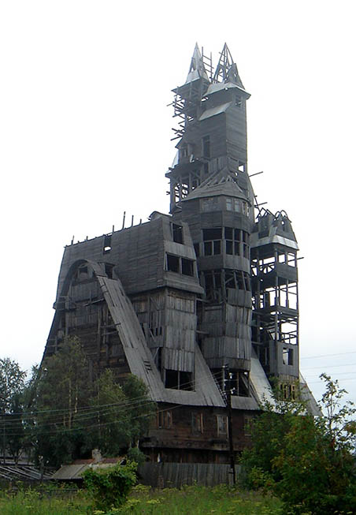
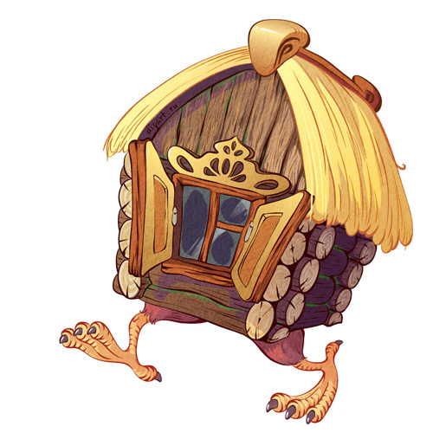
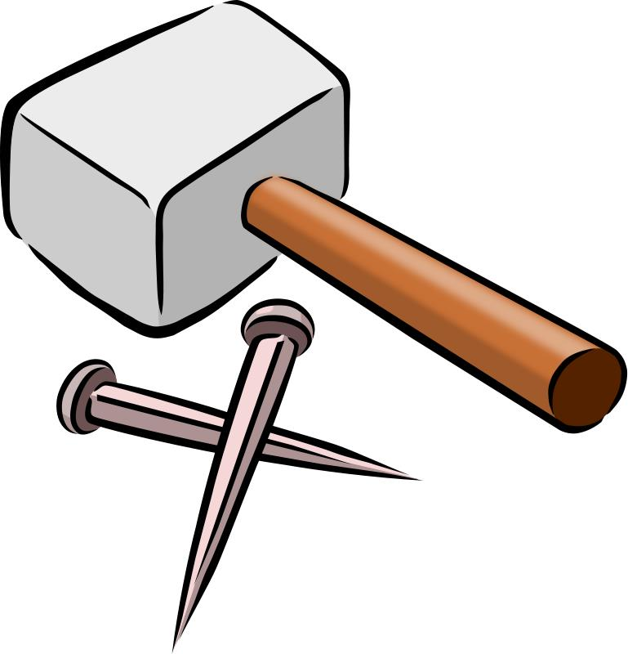
К тому же
Использование одной и той же методологии может (и будет!) приводить к созданию различных архитектур

Slide 7
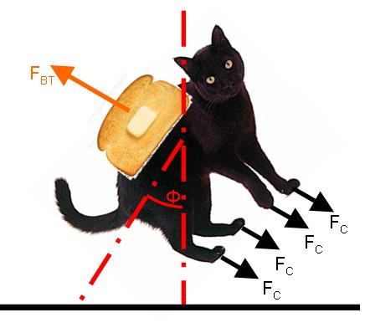
Неизбежные противоречия…
Высокий уровень детализации
Динамика
AS IS … … TO BE
Учёт ad-hoc изменений
Упрощение для бизнес-аудитории

Slide 8
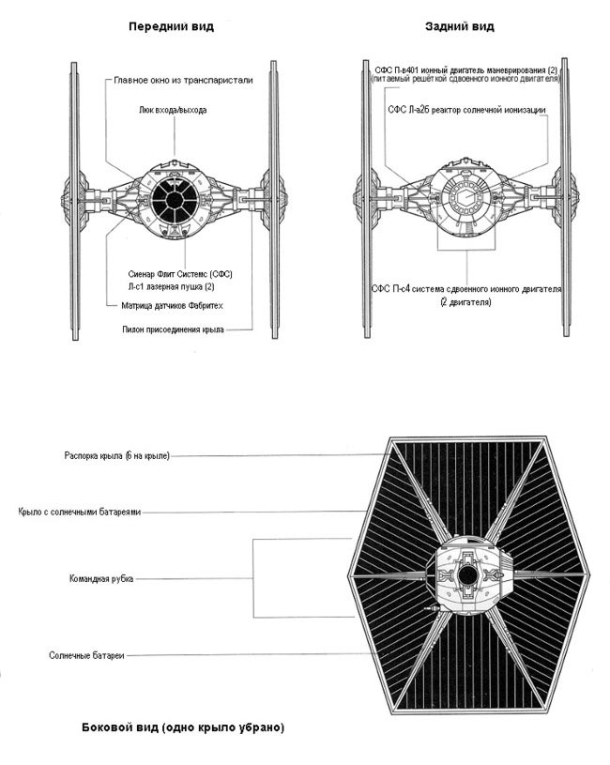
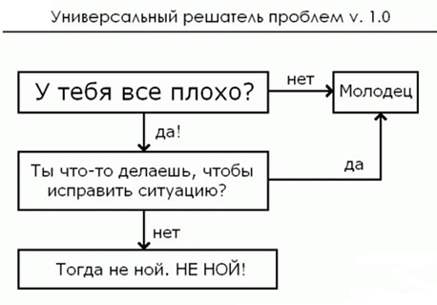
…и заложенный дуализм
Архитектура
Описание
Процесс

Slide 9
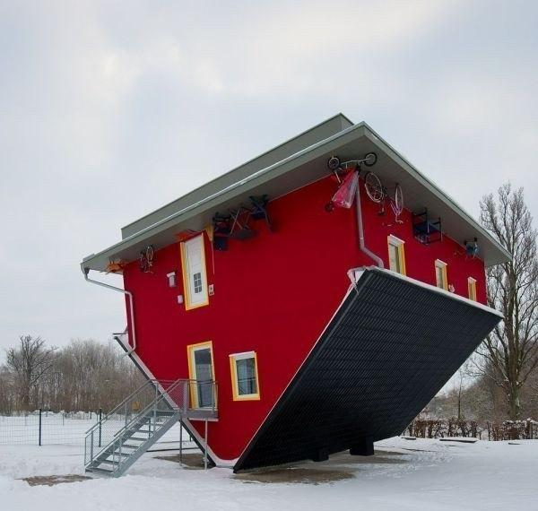
…в общем, полный ужас

Slide 10
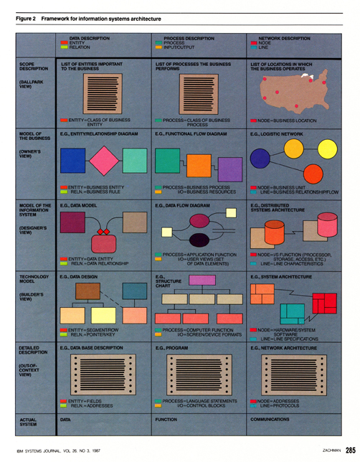
Захман спешит на помощь
Первая версия – 1987 год
Изначально относилась к архитектуре информационных систем. Содержала измерения «данные», «функции» и «сеть»

Slide 11
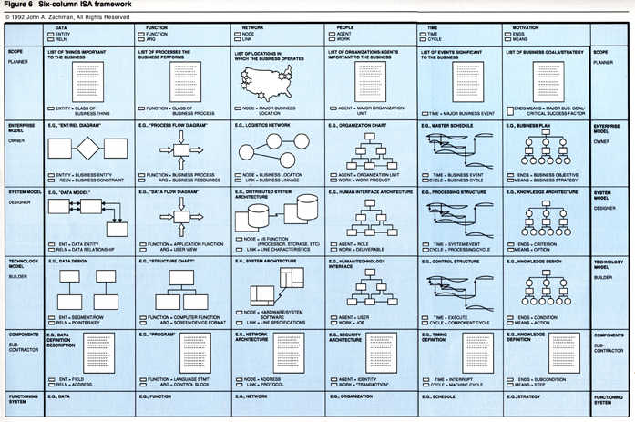
Захман в 1992 г
Расширение – 1992 год
Добавились измерения «люди», «время» и «мотивация» - архитектура предприятия

Slide 12
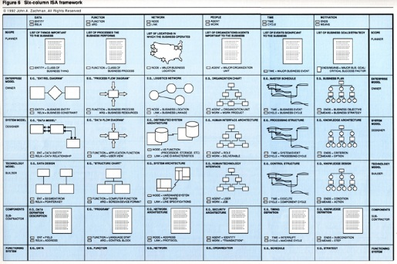
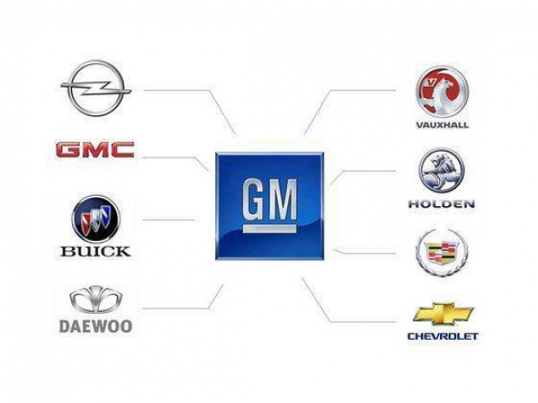
Применение
FEAF
TOGAF
DoDAF
Наследовали
Применили

Slide 13
Подробнее
 | ЧТО (данные) | КАК (функции) | ГДЕ (сеть) | КТО (люди) | КОГДА (время) | ПОЧЕМУ (мотив)
Планиров-щик |  |  |  |  |  |  | Контекст
Владелец, менеджер |  |  |  |  |  |  | Модель предприят.
Архитектор |  |  |  |  |  |  | Модель системы
Проекти-ровщик |  |  |  |  |  |  | Физическая модель
Разработ-чик |  |  |  |  |  |  | Деталь реа-лизации
 |  |  |  |  |  |  | Работающ. Предприят.
 | Данные | Функции, Процессы | Сеть, Рас-положение | Люди, Ор-ганизации | Время, Расписание | Мотивация
Словарь
Список БП (основных)
Располо-жение
Ключевые группы
Ключевые события
Цели и стратегия
Бизнес
В одном из интервью Захман сравнил себя с Менделеевым
Концепция
Модель БП
Схема логистики
WorkFlow
Мастер-план
Бизнес-план
Логика
Архитектура софта
Распред. Архитектура
Архитектура интерфейса
Структура процессов
Роли и правила
ИТ (менеджеры, разработчики)
«Физика»
Системный проект
Технологич Архитектура
АрхитектураПредставл.
Структура управления
Описания правил
Структуры данных
Код
Сетевая Архитектура
Архитектура Безопасн.
Временные привязки
Реализация логики
Данные
Софт
Сеть
Реальные люди
Бизнес-события
Работающая стратегия
Notes:
Захман в одном из интервью сравнил себя с Менделеевым

Slide 14
Плюсы и ограничения
Каждая клетка – независима от других
Последовательность колонок – не важна
Внутри клетки допускается произвольное описание
Все клетки в одной строке = полное описание
Модели для каждой колонки - уникальны
Попытка пропуска строки – расстроит Захмана

Slide 15
Минусы
Отсутствует контроль изменений
Всё в наших руках (с) Кинчев.
Отсутствует отражение динамики
«Захман-3D» - Захман + ось времени

Slide 16
TOGAF
Предложена The Open Group
(НКО, объединяющее производителей ИТ)
Методика TOGAF – средство для разработки архитектур информационных систем
Распространяется свободно и бесплатно (для применения на внутренних проектах)
2003 (декабрь) – опубликована версия 8.1
Есть соответствие между понятиями TOGAF и Захмана

Slide 17
Структура
Разработанные архитектуры
Методика разработки архитектур
ADM (Architecture Development Method)
Базовая архитектура
TOGAF
Техническая эталонная модель
TRM
База стандартов
База элементарных блоков
База ресурсов
(в т.ч. – язык ADML, принципы, примеры реализации)

Slide 18
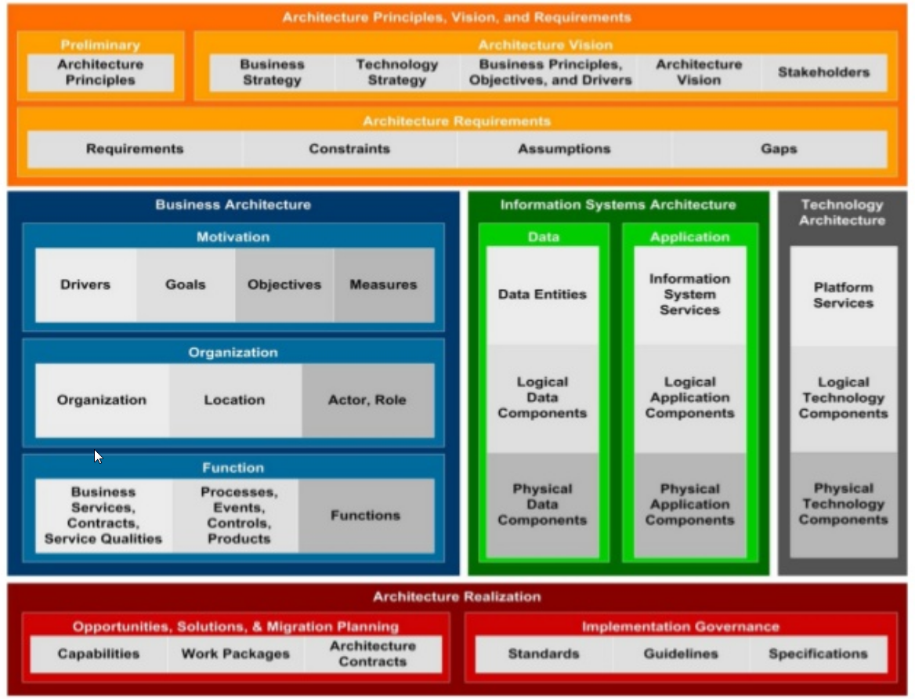
Метамодель

Slide 19
Методика ADM
Scope, Vision, утверждение руководством
Бизнес-архитектура предприятия
Каждый этап разбивается на подпроцессы
Архитектуры данных и приложений
Технологическая архитектура
Проверка возможности реализации
План перехода к новой системе
Система управления преобразованиями
Управление изменениями

Slide 20
Особенность методики ADM
Допускается изменение последовательности фаз
Например, при внедрении ERP-системы на предприятии – сначала будет выполнена фаза
И только потом – фазы и !

Slide 21
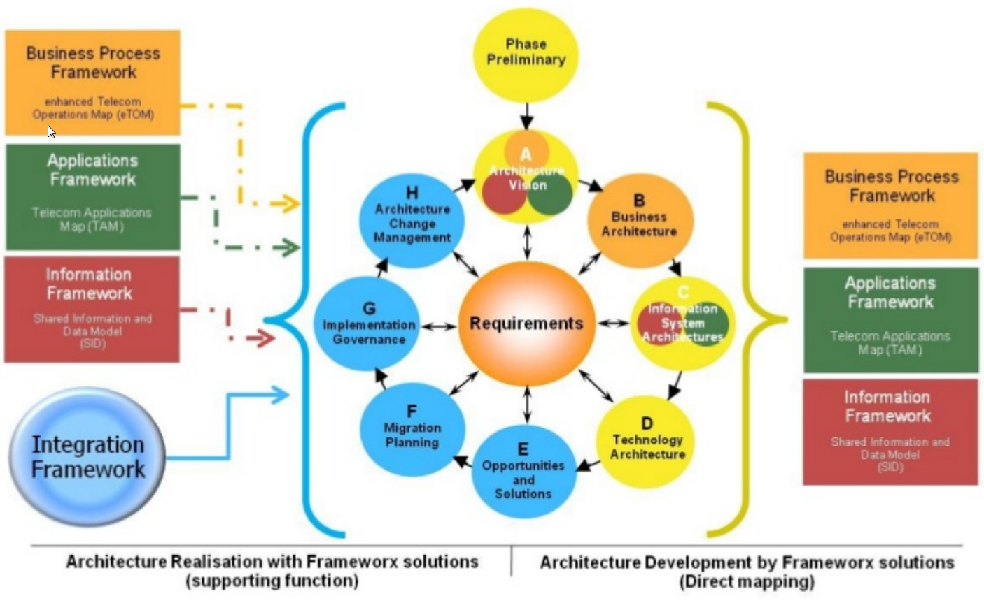
Связь этапов TOGAF с TMF Frameworx

Slide 22
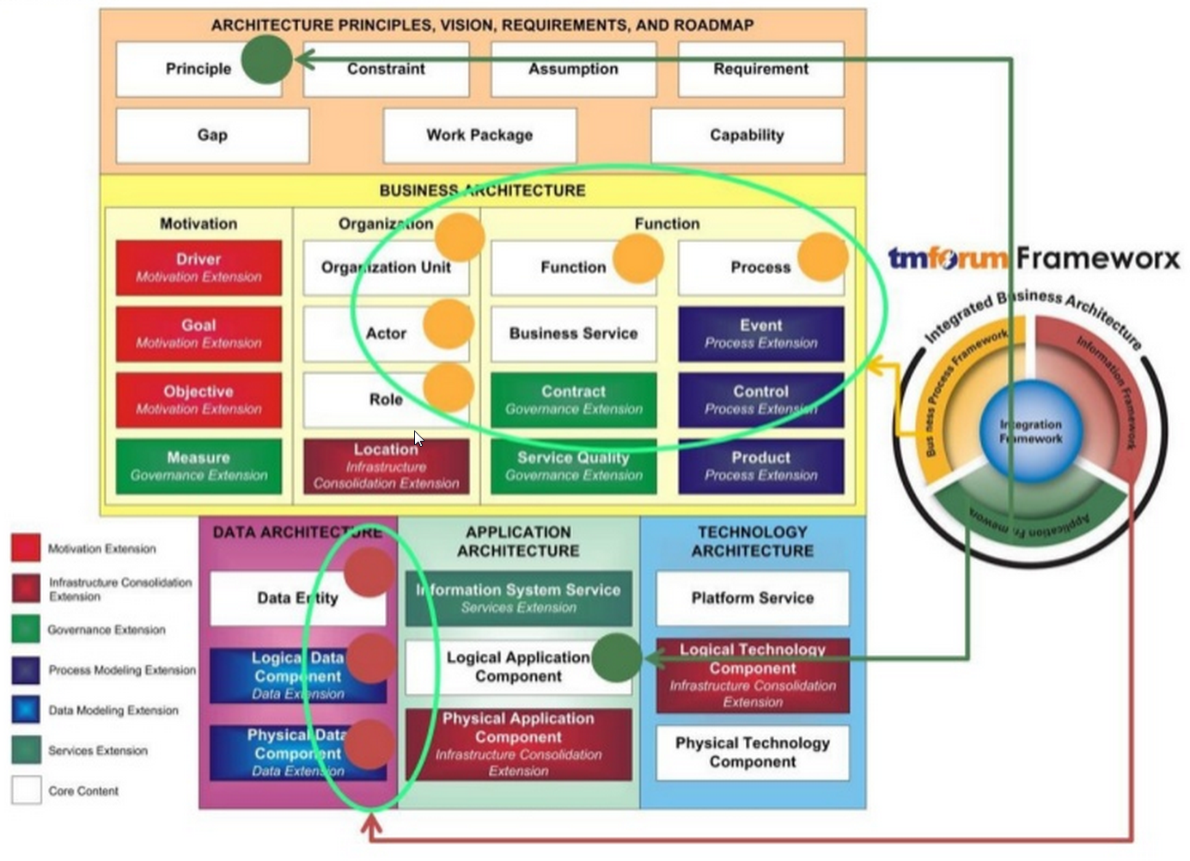
Явные точки пересечения

Slide 23
Базовая архитектура

Slide 24
Уровни базовой архитектуры
Абстрактная реализация ИТ-системы в целом
ReUse в различных функциональных областях
Контекстно-зависимые модели (телеком…)
ИТ-архитектура конкретного предприятия (унаследованные системы, планы реализации…)

Slide 25
Принципы TOGAF
Принципы – отправная точка для разработки конкретных решений
«Хороший» набор принципов:
Понятны
Однозначны в формулировках
Последовательны

Slide 26
Пример набор принципов
Принцип | Формулировка
Максимальная польза | Решения в области ИТ принимаются исходя из максимума пользы для организации в целом
Непрерывность бизнеса | Деятельность предприятия должна обеспечиваться, несмотря на возможные помехи в работе ИТ
Обеспечение качества | Каждый элемент данных должен иметь ответственного за качество
Общие метаданные | Метаданные должны быть едиными в рамках предприятия и доступными для всех пользователей
Безопасность данных | Данные должны быть защищены от неавторизованного использования и распространения
Простота использования | Оптимальное выполнение бизнес-задач за счет единого интерфейса, интеграции систем, снижения вероятности неправильного использования
Минимизация разнообразия | Уменьшение числа различных вариантов применяемых платформ, продуктов и версий
Подробнее:
http://www.opengroup.org/togaf.

Slide 27
Кто ещё?
Для самостоятельного изучения
Gartner
[http://www.gartner.com/technology/research/enterprise-architecture.jsp]
META Group [http://www.meta-group.com/SitePages/default.aspx]
NASCIO [http://www.nascio.org/resources/EAresources.cfm]
Microsoft [http://msdn.microsoft.com/architecture]

Slide 28
Кто лучше?
 | Захман | TOGAF | Gartner | NASCIO | Microsoft
Иерархический подход, связь с бизнес-стратегией
Поддержка различных уровней абстракции
Формальный язык и система обозначений
Описание процесса разработки архитектуры
Рекомендации по управлению архитектурой

Slide 29
Вспомним, что…
Использование одной и той же методологии может (и будет!) приводить к созданию различных архитектур

Slide 30
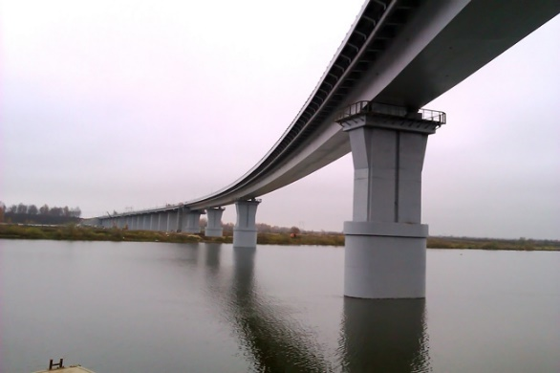
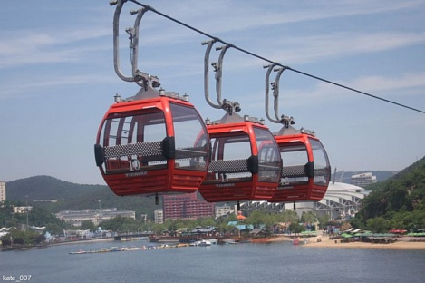
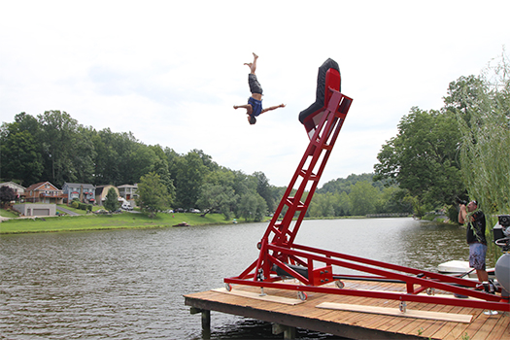
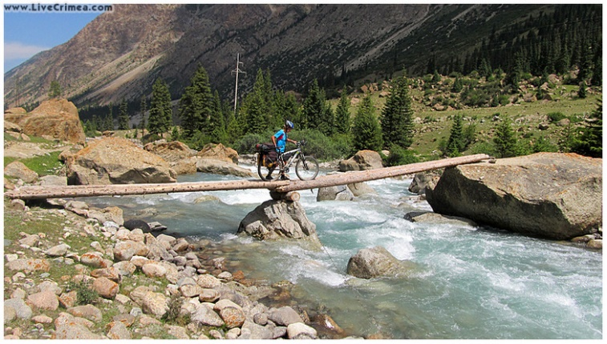
Однако…
Одну и ту же цель можно достигать разными способами

Slide 31
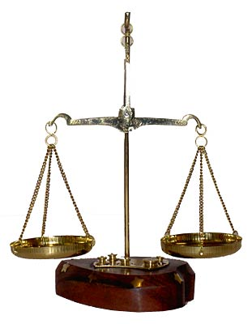
А как лучше?
Описание архитектуры – это процесс или проект?
Процесс
Проект
…вспоминаем прошлую лекцию…

Slide 32
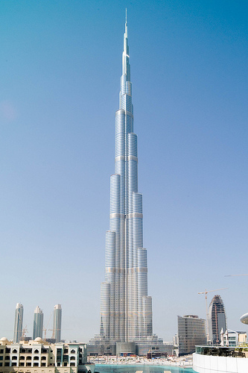
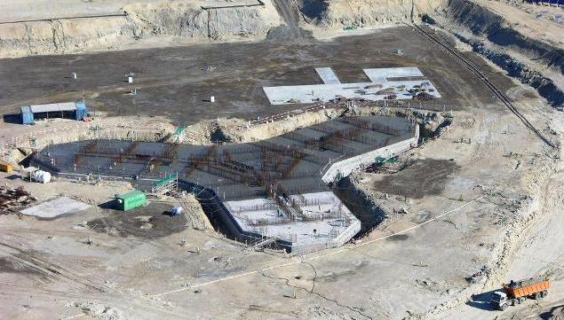
Когда проект выгоднее?
…когда ещё вообще ничего нет

Slide 33
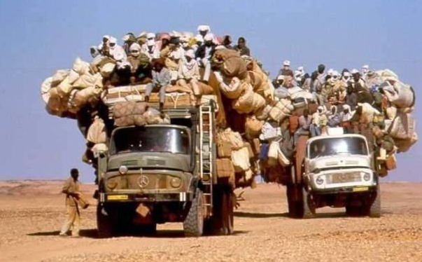
Когда проект выгоднее?
…когда происходит миграция на новые критические системы (ERP) или выход на новые рынки

Slide 34
Какие задачи у проекта?
Привлечение руководства, бизнес-подразделений и планирование работ.
Понимание стратегии развития бизнеса организации.
Выработка общих для бизнеса и ИТ требований к целевой архитектуре;
Разработка согласованного и полного набора принципов для построения архитектуры

Slide 35
А если детальнее?
Определить и обосновать цель
Инициировать проект (подробности дальше)
Определиться с существующим состоянием
Определиться с финальным состоянием
Проанализировать разницу
Разработать план перехода
Подтвердить (проверить) достижимость
ВЫПОЛНИТЬ

Slide 36
Как инициировать проект?
Определить правила и границы проекта
Подготовить бизнес-обоснование
Получить поддержку руководства
Определить состав рабочей группы
Определить необходимые документы
Создать локальные рабочие группы

Slide 37
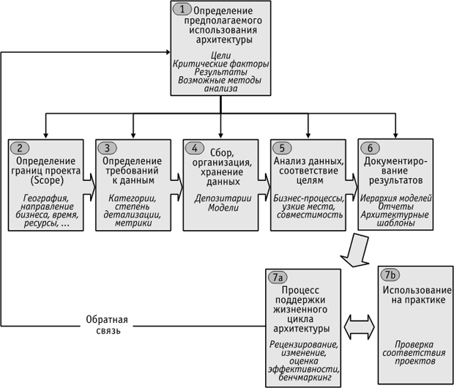
Основные элементы

Slide 38
Три типовых подхода
Традиционный (регламент -> as is -> to be -> детальное проектирование -> разработка)
Возможен «паралич анализа»
Сегментированный (сосредотачиваемся на главных бизнес-сферах, отбрасываем лишнее)
Сохранить статус-кво (проще говоря, оставить всё как есть, поскольку «ничего не выйдет»)
Не наш метод!

Slide 39
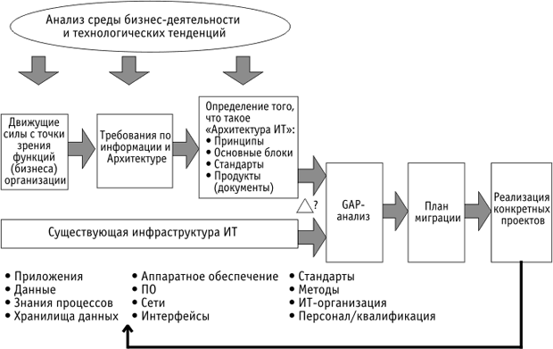
Общая схема
Notes:
Эта схема состоит из следующих шагов:
Общим фоном для этого процесса является мониторинг существующих тенденций в области деятельности организации и тенденций в области развития информационных технологий.
Анализ на бизнес-уровне. На первом этапе проводится анализ движущих сил, которые влияют на необходимость использования ИТ с точки зрения основных функций и бизнеса организации. Определяются требования бизнеса и технологии на текущем этапе и на перспективу, которые задают требования к информационным системам. Учитываются тенденции в развитии информационных технологий и мировых аналогов с учетом перспектив развития бизнеса.
На основе этого анализа формулируются в самом общем виде требования к информационным технологиям с точки зрения информации (данных) и архитектуры ИТ.
Принимаются общие для организации стандарты и понятия о том, что такое Архитектура предприятия: принципы, общие методы описания архитектуры и ее разделы, стандарты, конкретные продукты и технологии.
Параллельно с этими процессами выполняется анализ на "системном уровне": аудит используемых информационных технологий и программно-технических средств, аудит организации процессов управления ИТ, внедрения технологий и приложений.
Результаты вышеперечисленных этапов являются основой для выполнения "Gap-анализа", т.е. выявления расхождений и различий между существующей ИТ-инфраструктурой и желаемой архитектурой предприятия.
Результаты Gap-анализа ложатся в основу Плана миграции: определяются цели создания (модернизации) информационных систем и решаемых ими задач, согласовывается стратегия разработки и внедрения информационных технологий (перечень критических процессов, подлежащих автоматизации в первую очередь и т. д.), обсуждается план детального анализа.
После этого начинается фаза реализации конкретных проектов в рамках выработанной на данный момент архитектуры предприятия.

Slide 40
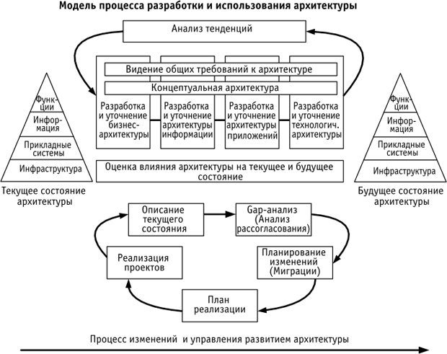
Как это работает?

Slide 41
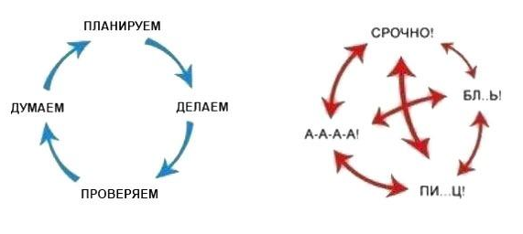
Чего нужно избежать?

Slide 42
Как разрабатывать?
 | Плюсы | Недостатки
 | Создаётся видение ситуации в целом Сформулированы бизнес-потребности Большой охват и поддержка руководства | Повышенная абстрактность Нет явных быстрых результатов Много малопонятных артефактов Разочарование руководства Необходимо обучение исполнителей Необходимы опытные исполнители
 | Быстрые результаты Решение приоритетных проблем Постепенный рост сложности Меньше исполнителей Ориентация на решение конкретных задач Конкретная экономия от решений | Замкнутость на IT, с малым участием бизнеса Разочарование руководства Очерёдность решения стоящих задач
Notes:
Подход "сверху-вниз" предполагает достаточно широкий охват проблем и точное следование формальному процессу. Основу этому подходу положили методики Захмана и Спивака. Он начинается со сбора информации, требующейся для описания различных доменов архитектуры "как есть". Далее следует этап, связанный с описанием и реинжинирингом бизнес-процессов, консолидации прикладных систем, выстраивание архитектуры данных и, наконец, стандартизация технологической архитектуры. Например, многие государственные проекты ориентированы на этот подход (например, в США в рамках Федеральной архитектуры FEAF).
Подход "снизу-вверх", когда процесс начинается со стандартизации инфраструктурных технологий (технологическая архитектура), а затем развивается в направлении решения проблем более высокого уровня и, в конечном итоге, решает вопросы, связанные с бизнес-архитектурой. Этот подход, видимо, имеет более широкое распространение в бизнесе и в частном секторе.

Slide 43
Как обосновать?
Понять – какие факторы толкают к ЕА?
Напомнить – наличие ЕА снижает затрат и расходов на ИТ, позволяет повторно определять и использовать технологии
Ещё напомнить – про снижение стоимости разработки, внедрения и поддержки, упрощение процессов управления системами
Сослаться на Gartner – отсутствие ЕА ведёт к увеличению эксплуатационных расходов на ИТ (до 20%)
Notes:
Это могут быть, например, макроэкономические факторы, требующие переосмысления вклада ИТ в бизнес, или конкурентная ситуация, требующая новых прикладных систем и обеспечивающей инфраструктуры (например, децентрализации процесса приема заказов). Факторы могут быть связаны с изменениями в бизнес-стратегиях, например, с принятием решения об организации более индивидуализированной работы с клиентами, что потребует внедрения целого ряда новых информационных систем. Важно понимать, как эти факторы могут быть использованы при обосновании проекта разработки архитектуры перед высшим руководством.

Slide 44
Но при этом…
ROI – может не сработать
(тактический показатель, «работает» в рамках проекта)
ROA – стоит попробовать
(стратегический показатель, определяет повышение эффективности основных фондов)
ROO – стоит попробовать
(не является формально финансовой метрикой, но описывает влияние инвестиций на бизнес)

Slide 45
Какой же лучше?
Выгода - Затраты
ROI (%) =
Затраты
Прибыль
ROА (%) =
Активы
Достижение S.M.A.R.T.-целей*
ROO (%) =
Затраты
SMART = Specific, Measurable, Achievable, Relevant, and Timely)
*
Конкретная, Измеримая, Достижимая, Сопоставимая, Во времени
Notes:
SMART (specific, measurable, attainable, realistic, and timely)

Slide 46
На чём основать расчёт?
[Как вариант] Оценить изменение бизнес-процессов
Прибыль на выходе
Прибыльность процесса =
Затраты на входе
Прирост прибыли
Эффективность процесса =
Затраты на улучшение
∑
Всех затрат на выполнение одного экземпляра процесса
Стоимость процесса =

Slide 47
Факторы успеха
Тщательное планирование
Адекватное финансирование
Обеспечение ресурсами (люди и время)
Мотивация и реализация («кнут и пряник»)
Талант и квалификация команды
Видение цели

Slide 48
Пара слов о психологии
 | Высшее руководство | Менеджеры | Разработчики | ИТ-эксплуатация
Способность к взаимодействию
Стоимость владения ИС
Гибкость и масштабируемость
Быстрота разработки
Соответствие бизнесу
Использование ресурсов
Безопасность и риск
Инновации в бизнесе

Slide 49
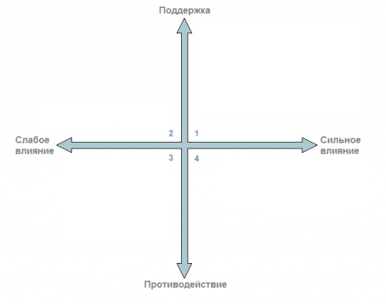
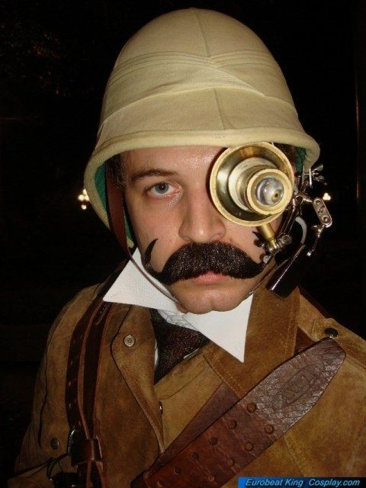
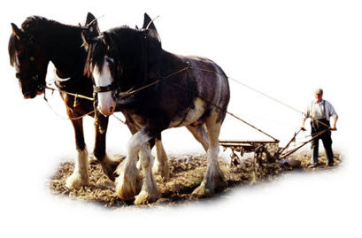
И ещё немного о психологии

Slide 50
Технофилы
Типичная доля: 10-25%
Позиция к ЕА:
Я говорил об этом ещё 5 лет назад, а меня даже не слушали
Как использовать:
Использовать энтузиазм, фокусируя их на решении отдельных выделенных задач как партнёров команды проекта

Slide 51
Умеренные
Типичная доля: 50-60%
Позиция к ЕА:
В принципе интересно, но у нас в Компании вряд ли получится
Как использовать:
Организация совместных команд, тщательное планирование процессов и обоснование получаемого эффекта

Slide 52
Староверы
Типичная доля: 10-20%
Позиция к ЕА:
Наши приложения, может, и устарели, но вполне ещё адекватны, чтобы их менять
Как использовать:
Превращать в сторонников путём последовательного убеждения на конкретных фактах, с уважением их заслуг

Slide 53
Циники
Типичная доля: 5-10%
Позиция к ЕА:
Корпоративная архитектура – очередная блажь и тратить на неё время вообще не нужно
Как использовать:
Не пытаться убеждать напрямую, а просвещать на бизнес-примерах с целью превращения в «умеренных» или же давить через руководителей

Slide 54
И о критике
Gartner 2007:
К 2012-му году 40% от всех проектов, которые сейчас запущены – будут свёрнуты до завершения
IDS Scheer 2008:
2/3 ЕА-проектов оказались неспособны улучшить взаимодействие бизнеса и ИТ-блока
Независимые консультанты 2007…2010:
90% всех проектов никогда не принесут полезных результатов… Объективные причины неудач ещё предстоит определить

Slide 55
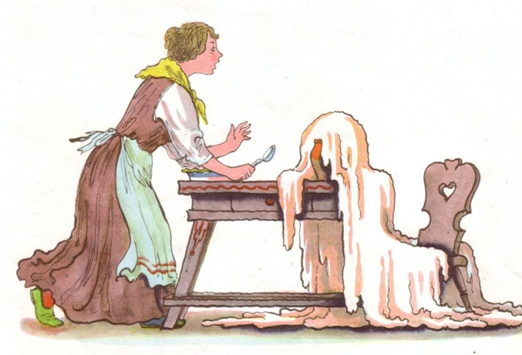
TO BE…
…CONTINUED

